Slide 1

NÁZEV ŠKOLY: Střední odborné učiliště a Základní škola
AUTOR: Bc. Jarmila Šneberková
NÁZEV: VY_32_INOVACE_06_Zelenina
TÉMA SADY: Přírodověda
DATUM: 29. 09. 2012
ČÍSLO PROJEKTU: CZ.1.07/1.4.00/21.0477
ANOTACE: Materiál je určen pro žáky 4. ročníku praktické školy, jako prezentace.

Slide 2
ZELENINA
ZELENINA JE V POTRAVĚ DŮLEŽITÝM ZDROJEM VITAMÍNŮ , MINERÁLŮ , VLÁKNINY. NĚKTERÉ JEJÍ DRUHY SE VYUŽÍVAJÍ I JAKO KOŘENÍ.
SKLÍZÍME JI OD LÉTA DO PODZIMU NA ZAHRADĚ , VE SKLENÍKU A NA POLI.
DĚLÍME JI PODLE ČÁSTÍ , KTERÉ KONZUMUJEME NA :
- PLODOVOU
- KOŘENOVOU
- LISTOVOU
- LUSKOVOU
- CIBULOVOU
- KOŠŤÁLOVOU

Slide 3

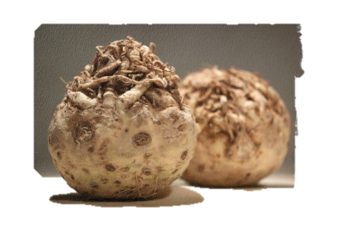
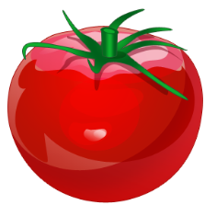

ZELENINA – plodová , kořenová
Zelenina plodová
Zelenina kořenová
Okurka
Rajče
Lilek
Meloun
Paprika
Mrkev
Řepa
Celer
Ředkvička
Petržel

Slide 4
ZELENINA – listová , lusková
Zelenina listová
Zelenina lusková
Salát
Čínské zelí
Špenát
Chřest
Hrách
Fazole
Čočka
Sója

Slide 5
ZELENINA – cibulová , košťálová
Zelenina cibulová
Zelenina košťálová
Zelí
Kapusta
Květák
Brokolice
Cibule
Česnek
Pórek

Slide 6
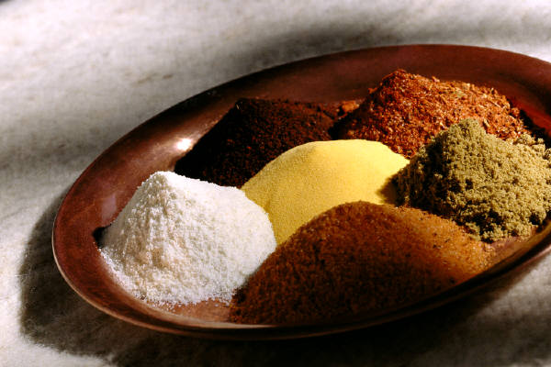
KOŘENÍ
KOŘENÍ TAKÉ ŘADÍME MEZI ZELENINU např. :
Kmín
Kopr
Majoránka

Slide 7
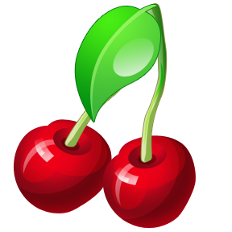

Do červeného kroužku dej ovoce , do zeleného zeleninu

Slide 8
Použité zdroje:
vlastní zdroje
http://office.microsoft.com – kliparty
ŠKODA, E., Přírodověda pro 4.ročník ZvŠ. 1. vyd. Praha: Parta s.r.o., 1994. ISBN 80-901709-1-9

